Slide 1

第一步：打开软件

Slide 2
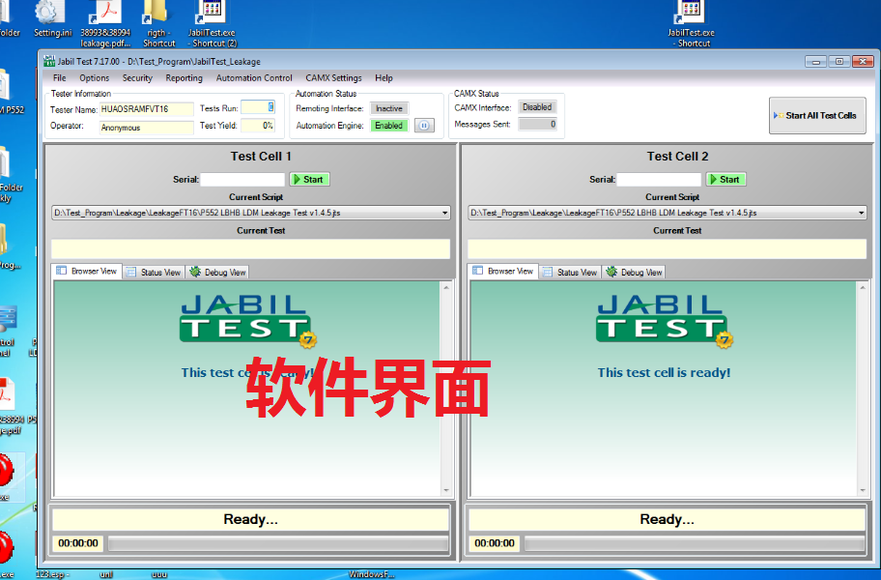
第二步：软件界面

Slide 3
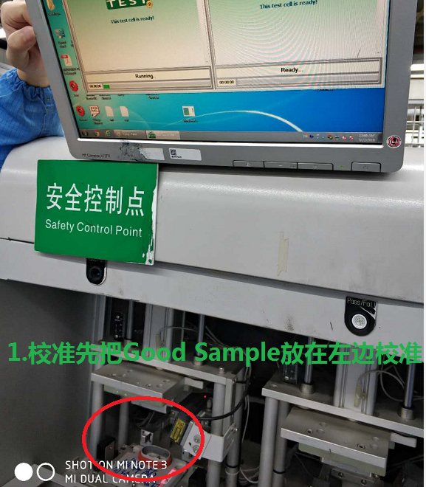
第三步：放在左边校准

Slide 4
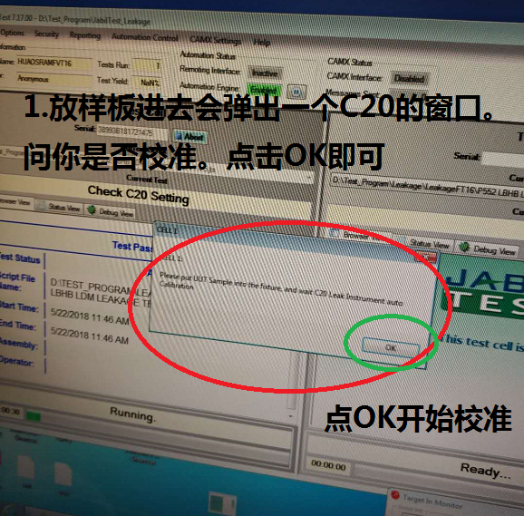
第四步：点击OK开始校准

Slide 5
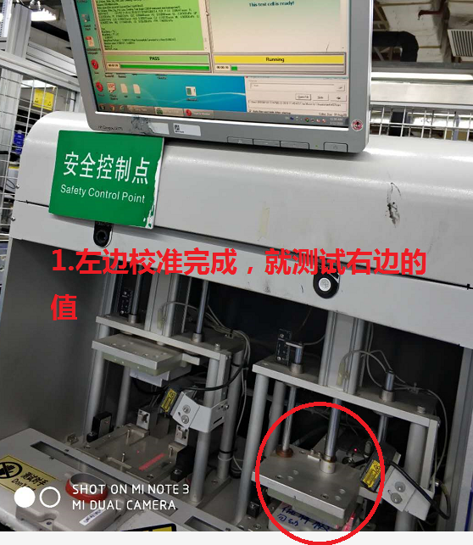
第五步：校准完成测试右边

Slide 6
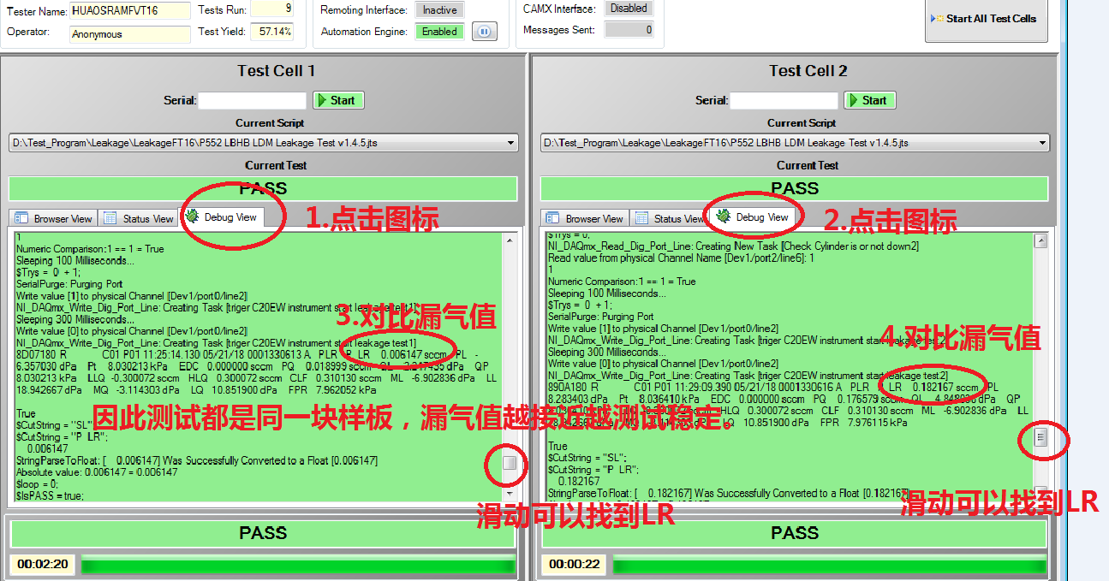
第六步：检查测试值

Slide 7
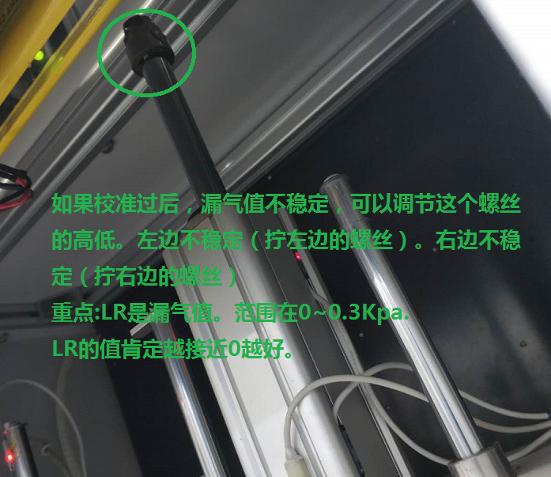
第六步：不稳定调节

